Slide 1
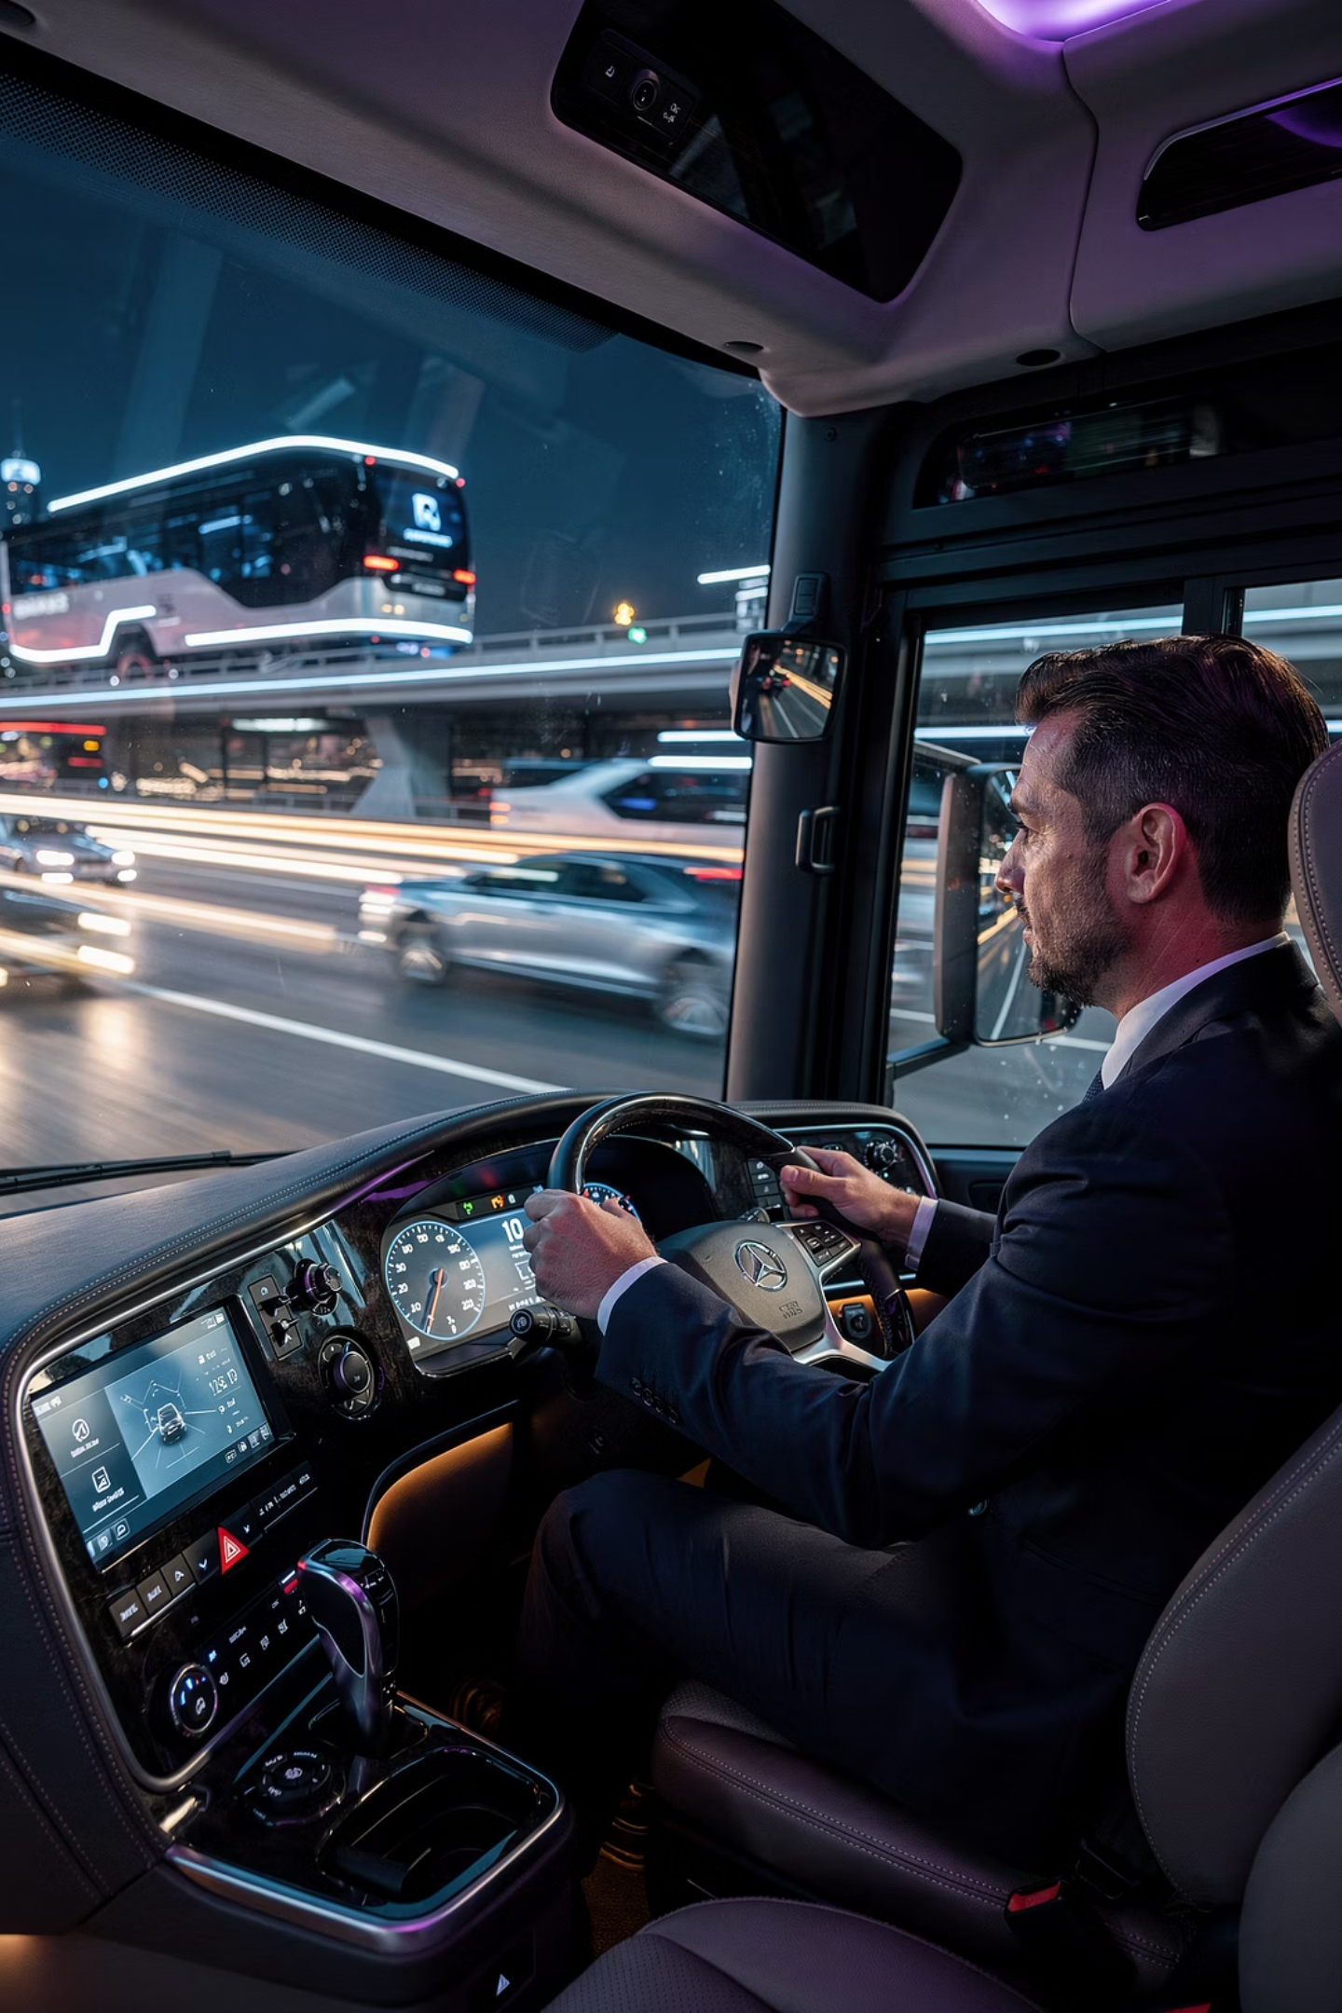
Responsabilidad Legal del Conductor Profesional
La función del conductor con licencia C, D y E se considera legalmente como profesional, implicando un grado de responsabilidad mucho mayor que el del resto de los usuarios de la vía pública.

Slide 2
Marco Legal del Conductor Profesional
Categorización Legal
Consecuencias del Accionar
La titularidad de una licencia profesional (C, D o E) establece automáticamente un estatus legal diferenciado. Esta clasificación no es meramente administrativa: comporta una expectativa jurídica de mayor conocimiento, pericia y cuidado en la conducción.
Cada decisión al volante genera efectos jurídicos en dos ámbitos simultáneos:
Responsabilidad Civil: Obligación de reparar daños materiales y personales causados a terceros
Responsabilidad Penal: Posibilidad de enfrentar procesos judiciales con penas privativas de libertad
El ordenamiento jurídico reconoce que quien conduce profesionalmente ha recibido formación específica y se dedica habitualmente a esta actividad, lo que eleva el estándar de diligencia exigible.
La concurrencia de ambas responsabilidades significa que un mismo hecho puede generar condena penal y obligación indemnizatoria simultáneamente.

Slide 3
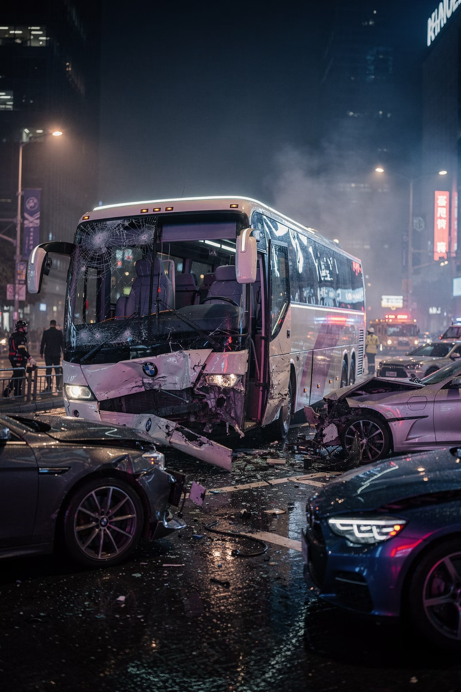



Agravantes en Siniestros Viales
Un siniestro vial protagonizado por un conductor profesional puede derivar en acciones legales que incluyen penas económicas significativas o incluso prisión efectiva. El hecho de ostentar una licencia profesional se considera un agravante legal que puede modificar sustancialmente la carátula de los hechos.
Culpa Simple
Negligencia o imprudencia sin intención de dañar
Dolo Eventual
Aceptación del resultado lesivo como posible consecuencia
Dolo Directo
Intención deliberada de causar el resultado
Esta progresión en la tipificación penal implica aumentos exponenciales en las penas aplicables. La condición de conductor profesional puede inclinar la balanza hacia figuras más graves.

Slide 4

Criterios de Investigación en Siniestros
Impericia
Imprudencia
Negligencia
Falta de conocimientos técnicos o habilidades necesarias para conducir de forma segura
Acción precipitada o temeraria que expone a riesgos innecesarios
Omisión del cuidado o diligencia debida en la conducción
Exceso de velocidad injustificado
No respetar señalizaciones
Desconocimiento de maniobras básicas
Adelantamientos peligrosos
Falta de atención continua
Conducción agresiva
Descuido en el mantenimiento
Incapacidad para evaluar distancias
Manejo inadecuado del vehículo
Cualquiera de estos tres motivos constituye una inobservancia de las normas vigentes y conlleva consecuencias legales, profesionales y laborales, incluyendo la posible inhabilitación para conducir.

Slide 5




Roles Viales y Marco Normativo
Al circular por el espacio público, todos asumimos distintos roles viales que pueden alternarse a lo largo del día: actuamos como peatones, pasajeros o conductores. Cada uno de estos roles está expresamente contemplado por la legislación de tránsito, que define con precisión los derechos y responsabilidades según la función que cumplimos en la vía.
Pasajero
Usuario protegido con derecho a transporte seguro y accesible
Peatón
Usuario vulnerable con máxima prioridad legal en cruces señalizados
Conductor
Usuario con mayor responsabilidad y obligación de cuidado ampliado
Esta clasificación no es arbitraria: responde a un criterio de vulnerabilidad diferencial que coloca mayores obligaciones sobre quienes manejan vehículos motorizados, especialmente los de mayor porte y potencial de daño.

Slide 6

Prioridad Legal del Peatón
Usuario Vulnerable Prioritario
Los peatones constituyen los usuarios más vulnerables del sistema vial. Carecen de protección mecánica, su exposición a lesiones graves es máxima y sus posibilidades de defensa ante un impacto son prácticamente nulas.
Por esta razón fundamental, la legislación les otorga prioridad legal absoluta en determinadas circunstancias. El conductor profesional siempre debe ceder el paso al peatón que cruza correctamente por sendas peatonales, esquinas o zonas demarcadas, independientemente de otras consideraciones.
Esta prioridad no es discrecional: es una obligación legal exigible y su inobservancia constituye infracción grave con consecuencias administrativas y, en caso de siniestro, responsabilidad civil y penal.

Slide 7
Fundamentos de la Prioridad Peatonal
Convivencia Ciudadana
Jerarquía de Responsabilidades
El espacio público pertenece a todos. Respetar al peatón no es un favor: es reconocer su derecho legítimo a circular con seguridad y dignidad por calles y veredas.
Vulnerabilidad Extrema
Ausencia total de protección mecánica frente a vehículos motorizados. Cualquier impacto, incluso a baja velocidad, puede causar lesiones graves o fatales.
Quien conduce un vehículo motorizado asume mayor responsabilidad legal. La formación, licencia y control del vehículo implican un deber ampliado de cuidado hacia usuarios vulnerables.

Slide 8
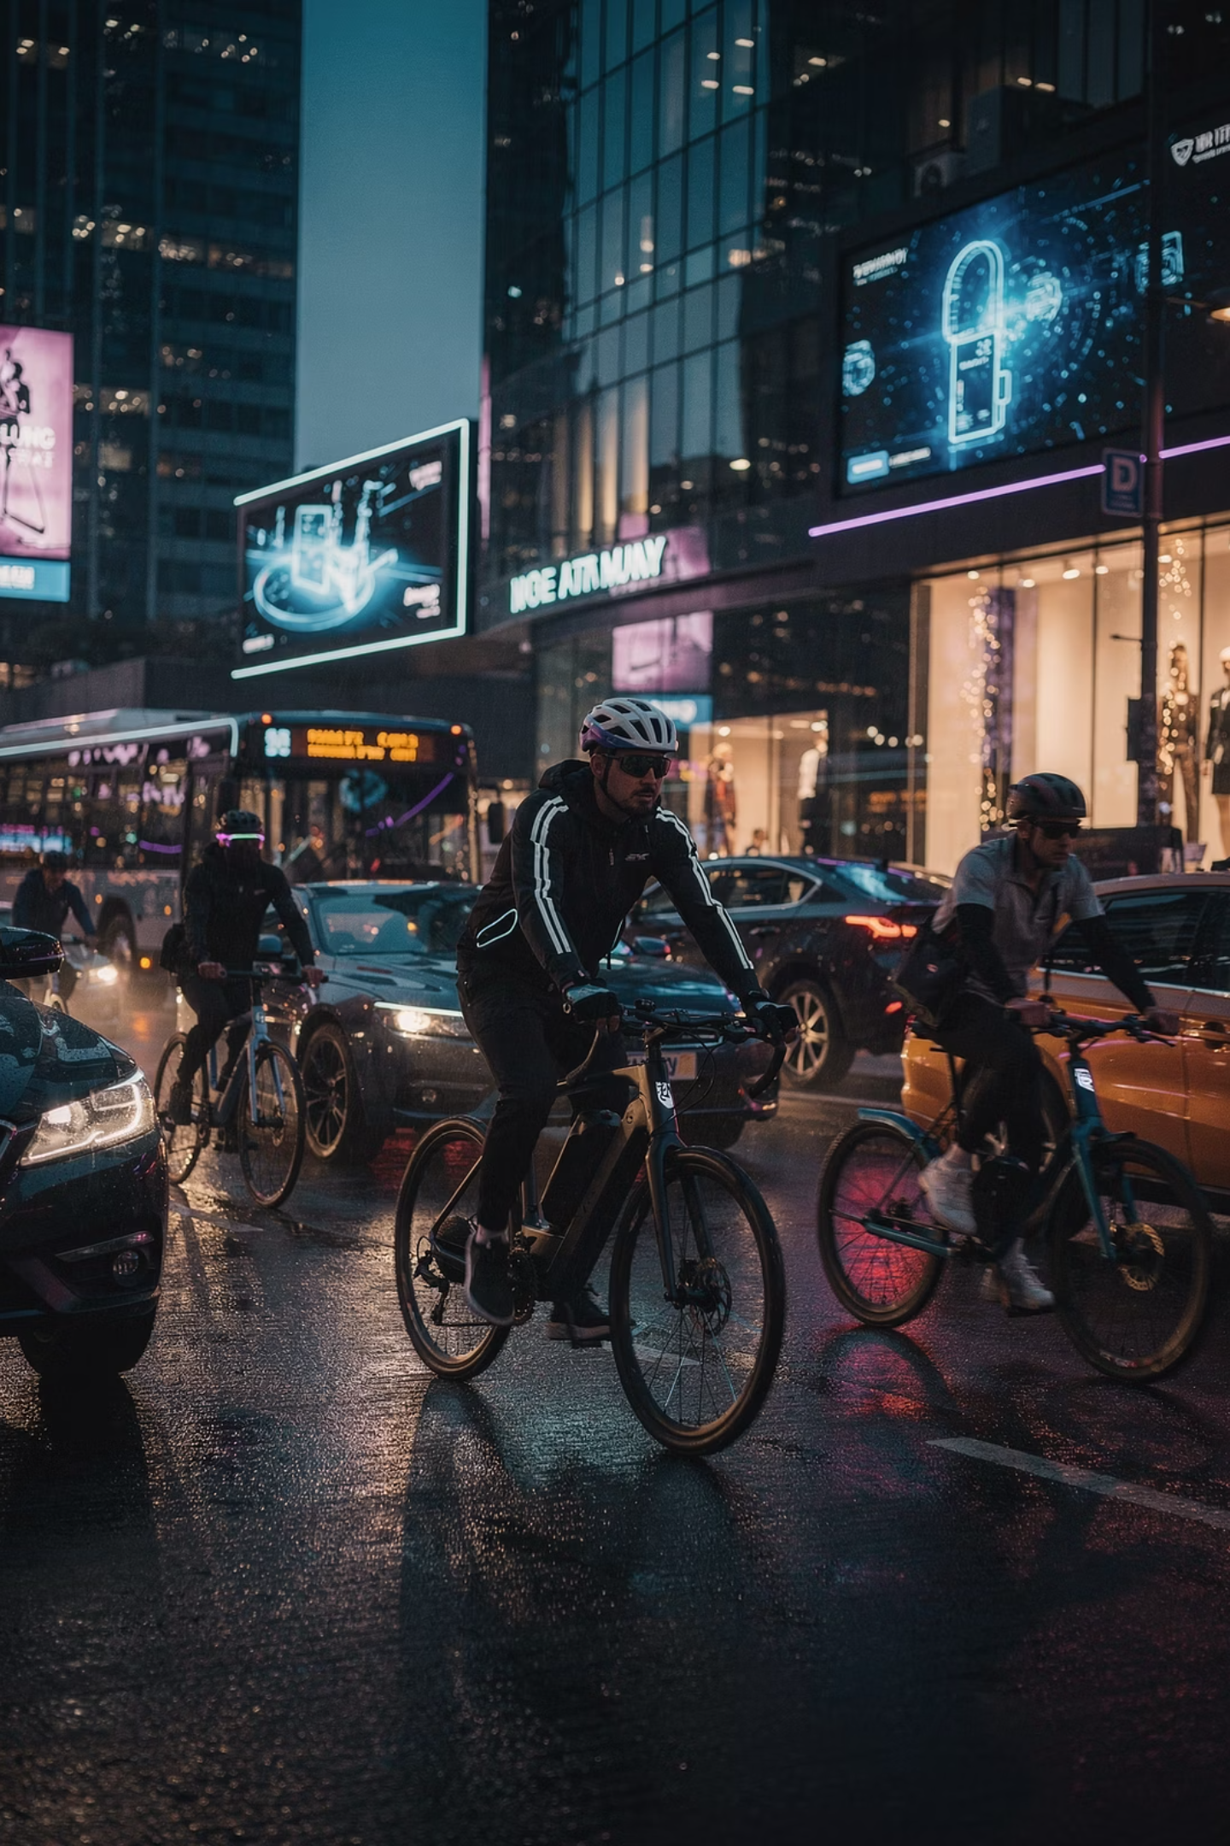
Usuarios Vulnerables de Rodados Livianos
Los usuarios de rodados livianos como bicicletas, motocicletas, ciclomotores o monopatines eléctricos también son considerados usuarios vulnerables del sistema vial, aunque por razones diferentes a los peatones.
Falta de Protección
Escasa Visibilidad
Ausencia de carrocería, airbags o estructura de absorción de impactos. Lesiones directas en caso de colisión.
Menor tamaño y silueta reducida dificultan su detección, especialmente en puntos ciegos, horarios nocturnos o condiciones climáticas adversas.
Inestabilidad Inherente
Mayor dificultad para mantener equilibrio y trayectoria, especialmente ante irregularidades del pavimento, vientos laterales o maniobras evasivas.
Estos factores los exponen a riesgos significativamente mayores que los ocupantes de automóviles o vehículos pesados. El conductor profesional debe extremar precauciones al circular cerca de ellos.

Slide 9

Jóvenes: Grupo de Alto Riesgo Vial
Primera Causa de Muerte Juvenil
Datos Clave
Los adolescentes y jóvenes constituyen uno de los grupos etarios más afectados por siniestros viales. En Argentina, los hechos de tránsito son la principal causa de muerte en personas entre 15 y 34 años, superando cualquier otra causa externa o enfermedad.
20K
Esta realidad convierte a la seguridad vial en un problema de salud pública de primera magnitud. No se trata de accidentes fortuitos: son eventos evitables mediante políticas adecuadas, educación específica y cambio cultural.
Víctimas anuales
Fallecidos y heridos graves en siniestros viales
15-34
Rango etario
Años de edad del grupo más vulnerable
#1
Causa externa
De mortalidad juvenil en Argentina

Slide 10
Factores de Vulnerabilidad Juvenil
Alta Exposición
Conductas de Riesgo
Uso intensivo de motocicletas y ciclomotores como principal medio de transporte. Mayor tiempo en tránsito sin protección estructural.
Exceso de velocidad, adelantamientos peligrosos, circulación entre carriles y subestimación de peligros potenciales.
Horarios Críticos
Desarrollo Cognitivo
Concentración de viajes en horarios nocturnos y madrugadas de fines de semana, cuando aumentan otros factores de riesgo.
Maduración incompleta de áreas cerebrales vinculadas con evaluación de riesgos y control de impulsos.

Slide 11

Perspectiva de Género en la Movilidad
El tránsito no es un espacio neutral ni igualitario. La perspectiva de género revela que las mujeres y diversidades enfrentan riesgos diferenciados, acoso sistemático y limitaciones concretas para circular con libertad y seguridad por el espacio público.
Acoso Sexual Callejero
Restricciones Horarias
Comentarios, gestos o contacto no deseado en espacios de circulación. Genera sensación de inseguridad y condiciona rutas, horarios y modos de transporte.
Evitación de circulación nocturna por temor a violencias. Limitación de oportunidades laborales, educativas y sociales.
Espacios Hostiles
Diseño urbano y vial que invisibiliza necesidades específicas. Iluminación insuficiente, falta de infraestructura adecuada.

Slide 12
Acoso Callejero: Violencia de Género Reconocida
Marco Legal Actual
Manifestaciones en el Tránsito
Desde 2019, el acoso callejero se reconoce explícitamente como una forma de violencia de género en múltiples legislaciones locales y provinciales argentinas. Esta categorización legal no es menor: implica que el Estado reconoce su existencia, gravedad e impacto en la vida de las personas.
Comentarios o gestos sexuales desde vehículos
Seguimiento intimidatorio con automóviles
Bocinazos o llamados de atención no solicitados
Bloqueo intencional del paso o circulación
Exhibicionismo desde vehículos
Sin embargo, existe una brecha significativa entre el reconocimiento normativo y la implementación efectiva. Las políticas públicas todavía presentan vacíos importantes para abordar este fenómeno de forma integral y preventiva.
Contacto físico no consentido en transporte
El conductor profesional tiene un rol activo en la prevención: no perpetuar estas conductas y reportar situaciones observadas.

Slide 13

Barreras de Género en el Mundo Vial
El mundo vial históricamente fue masculinizado y construido desde parámetros que invisibilizaban o excluían otras identidades. Aún hoy, la conducción profesional y los sindicatos del transporte presentan barreras estructurales para la participación plena y equitativa de las mujeres y disidencias.
Acceso a la Formación
1
Menor disponibilidad de cursos, horarios inflexibles, ambientes hostiles en escuelas de manejo y centros de capacitación.
2
Discriminación Laboral
Prejuicios en procesos de selección, preguntas invasivas sobre maternidad, asignación de turnos o rutas menos convenientes.
Representación Sindical
3
Subrepresentación en espacios de decisión gremial, invisibilización de demandas específicas, cultura organizacional excluyente.
4
Infraestructura Inadecuada
Falta de sanitarios apropiados en paraderos, ausencia de espacios para lactancia, diseño de cabinas no ergonómico.

Slide 14
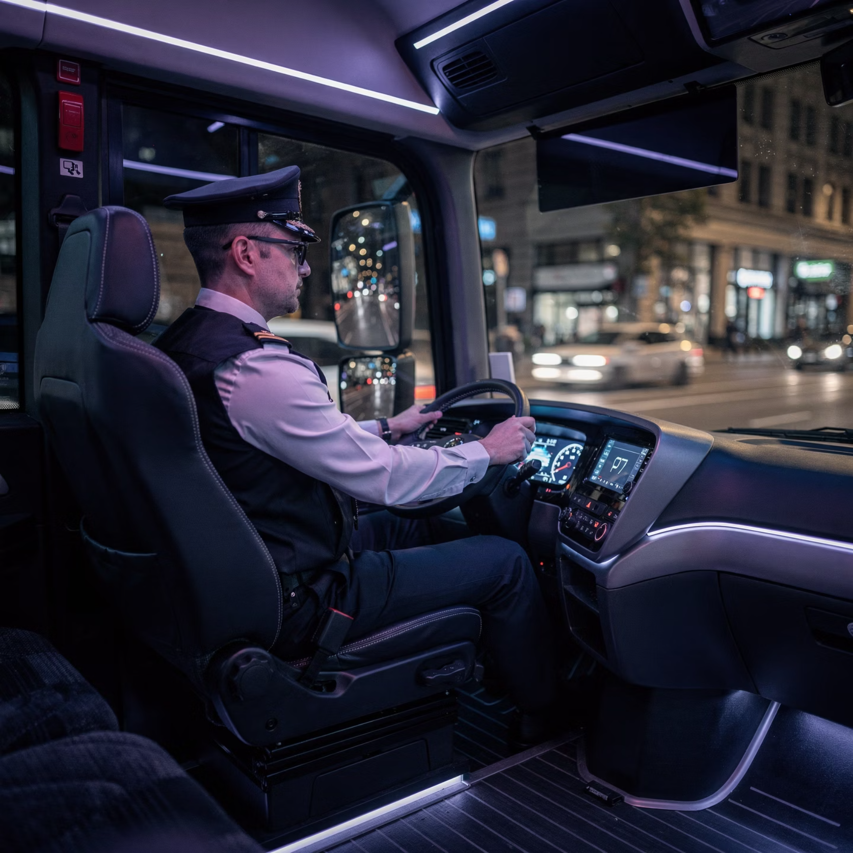
Visibilidad: Factor Clave en Prevención
Sistemas de Observación
Puntos Ciegos Críticos
La buena visibilidad es absolutamente clave para evitar siniestros. Los espejos retrovisores deben regularse adecuadamente antes de iniciar la marcha y complementarse siempre con movimientos activos de cabeza para cubrir los puntos ciegos inherentes a cualquier vehículo.
Lateral derecho: Zona junto al vehículo invisible en espejos convencionales
Lateral izquierdo: Área crítica en adelantamientos y cambios de carril
Zona posterior cercana: Espacio directamente detrás del vehículo
Esquina frontal derecha: Ángulo difícil de visualizar en vehículos altos
Estos puntos ciegos aumentan proporcionalmente con el tamaño del vehículo. En camiones y ómnibus, pueden ocultar vehículos completos o grupos de peatones.

Slide 15
Rutinas de Observación para Maniobras Seguras
01
02
03
Revisión de Espejos Interiores
Revisión de Espejos Laterales
Mirada por Encima del Hombro
Verificar tráfico que se aproxima por detrás antes de cualquier maniobra
Controlar carriles adyacentes y detectar vehículos en aproximación lateral
Giro de cabeza para confirmar ausencia de vehículos o usuarios en punto ciego
04
05
Barrido Visual Constante
Señalización Anticipada
Monitoreo continuo del entorno cercano y lejano, anticipando situaciones
Comunicar intención de maniobra con suficiente antelación a otros usuarios
Estas rutinas deben automatizarse mediante práctica constante hasta convertirse en hábitos inconscientes. La formación continua y el entrenamiento específico ayudan a perfeccionar estas técnicas.

Slide 16
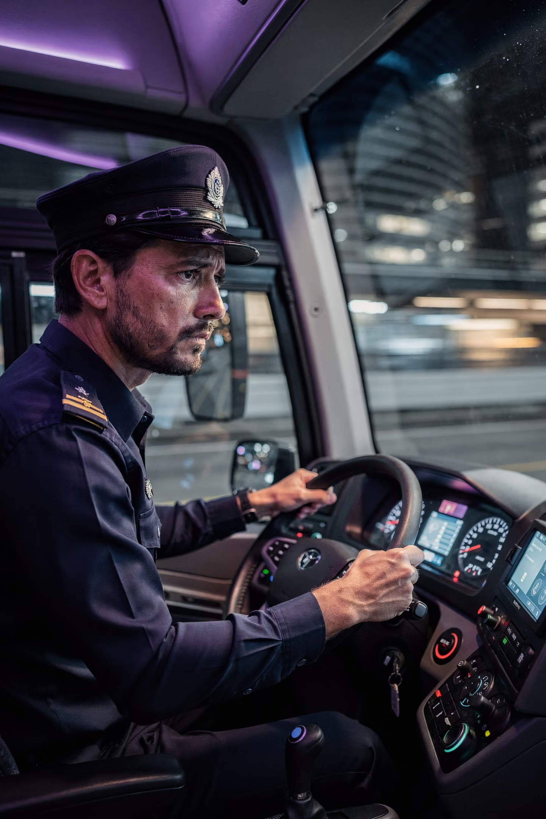
Factores Humanos que Afectan la Conducción
Alteraciones del Sueño
La privación de sueño o la somnolencia reducen drásticamente los tiempos de reacción, alteran la percepción de distancias y velocidades, y generan microsueños involuntarios de varios segundos.
Estrés Ocupacional
Presión por cumplir horarios, conflictos laborales, preocupaciones económicas o personales generan tensión que estrecha el campo atencional y afecta la toma de decisiones.
Confianza Excesiva
La experiencia prolongada puede derivar en exceso de confianza, subestimación de riesgos y relajación de protocolos de seguridad. La rutina no elimina el peligro.
La formación continua ayuda a reducir errores mediante la actualización de conocimientos, práctica de técnicas defensivas y toma de conciencia sobre limitaciones propias.

Slide 17
Influencia del Entorno en la Seguridad Vial
Factores Externos de Riesgo
Infraestructura
El entorno vial también influye decisivamente en la probabilidad de siniestros. Infraestructura deteriorada, pavimentos irregulares, señalización vertical deficiente u oculta, condiciones climáticas adversas como lluvia, niebla o viento lateral, e iluminación insuficiente en horarios nocturnos aumentan significativamente el riesgo de colisiones.
Baches, deformaciones, obras sin señalizar
Clima
Lluvia, niebla, granizo, viento lateral
Ante estas condiciones, la adaptación activa es fundamental: reducir la velocidad de circulación, aumentar la distancia de seguridad con el vehículo precedente, intensificar la atención visual y auditiva, y evitar maniobras bruscas o precipitadas.
Señalización
Carteles faltantes, ocultos o confusos
El conductor profesional no puede modificar el entorno, pero sí puede adaptar su conducción para compensar factores adversos y mantener márgenes de seguridad.

Slide 18
Factores Psicofísicos Inhabilitantes
Factores psicofísicos como el consumo de alcohol, drogas legales o ilegales, fatiga acumulada, privación de sueño y ciertas condiciones médicas pueden alterar gravemente la capacidad para conducir y multiplican exponencialmente la probabilidad de provocar siniestros con víctimas.
50%
70%
90%
Reducción de capacidad de reacción
Aumento de riesgo de siniestro
Incremento de probabilidad de colisión
Conduciendo bajo efectos de cannabis
Con 0.5 g/l de alcohol en sangre
Tras 18 horas sin dormir (equivalente a 0.8 g/l alcohol)
Conducir bajo estos efectos no solo pone en riesgo la vida propia y ajena: constituye una falta grave sancionable con suspensión inmediata de licencia, multas elevadas y, en caso de siniestro, responsabilidad penal agravada.

Slide 19
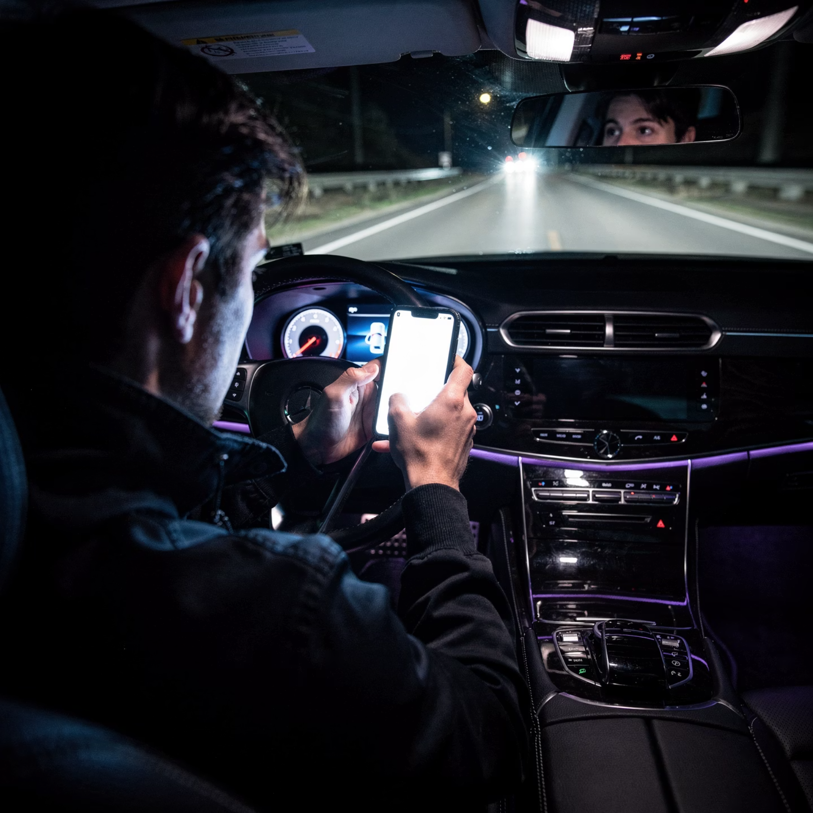
Distracción: Principal Causa Evitable
El Celular al Volante
Impacto Mensurable
La distracción es una de las principales causas de siniestros viales en la actualidad. El uso del teléfono celular al volante, incluso con manos libres, equivale en términos de deterioro cognitivo a manejar alcoholizado con niveles superiores al límite legal.
35m
23x
Metros sin ver
Mayor riesgo
Al atender una llamada a 100 km/h
De siniestro al escribir mensajes
4.6s
Tiempo promedio
De desatención al leer un mensaje
Estas cifras demuestran que incluso segundos de distracción pueden ser fatales. La prevención es simple: apagar o silenciar el dispositivo antes de conducir y detenerse completamente si es necesario atender comunicaciones.

Slide 20




Factor Humano: Datos y Responsabilidad
Las estadísticas son contundentes: más del 90% de los siniestros viales en Argentina tienen origen en el factor humano. Las víctimas fatales son mayoritariamente jóvenes varones usuarios de motocicletas, concentrados en horarios nocturnos y fines de semana.
92%
65%
Siniestros causados por factor humano
Víctimas en motocicletas
38%
25%
Siniestros relacionados con alcohol
Casos vinculados a fatiga
El consumo de alcohol y drogas, la fatiga por jornadas extendidas, y las distracciones tecnológicas explican una proporción significativa de los siniestros fatales. Conocer estos datos permite tomar conciencia real del problema y modificar comportamientos desde la responsabilidad individual y colectiva.
Como conductor profesional, usted tiene el conocimiento, la formación y la capacidad de ser ejemplo y agente de cambio. Cada decisión responsable al volante salva vidas.

